Slide 1
УЧИМ БУКВЫ

Slide 2
БУКВА Д

Slide 3
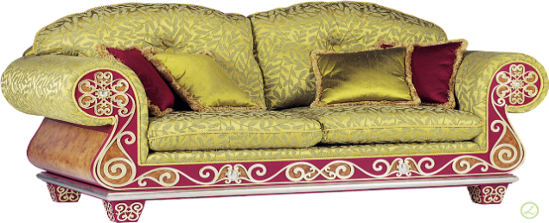
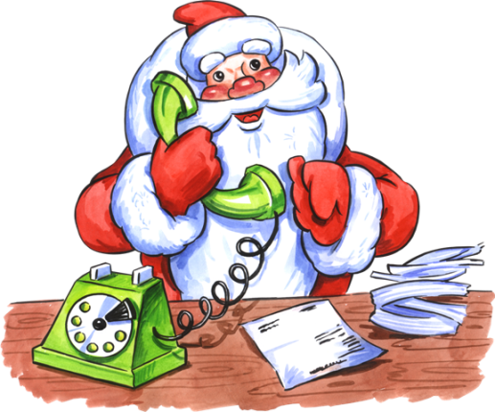
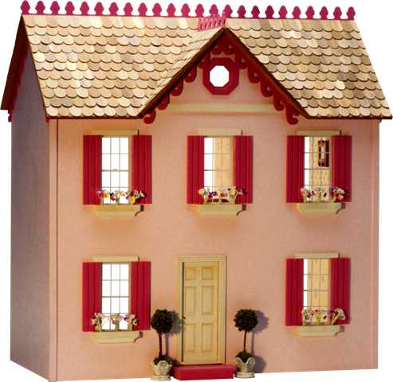
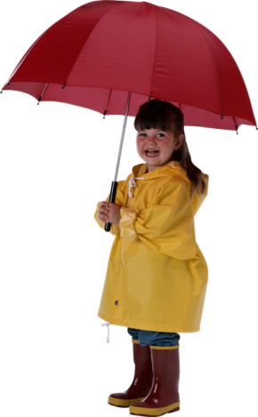

Slide 5
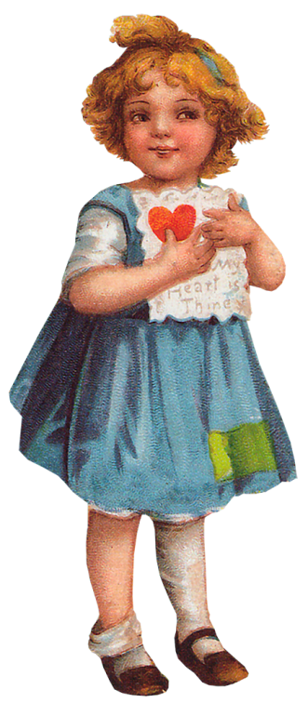
Д
В мире не бывает доктора добрей. Всем он помогает: доктор - друг детей. К доктору ходите, маленькие дети, Этот самый доктор лучше всех на свете!

Slide 6
Д д

Slide 7
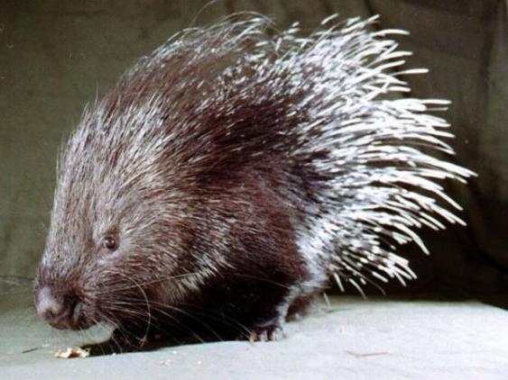
ДИКОБРАЗ
Д
Старый Ёж
В лесах Кавказа
Как-то встретил
ДИКОБРАЗА.
Ну и ну! –воскликнул Ёж.
На кого же ты похож!

Slide 8
http://Lenagold.ru – дети, дельфин, дом, диван, дед мороз
http://Puzkarapuz.ru – рамка с доктором
На 4 слайде стихи Б. Заходера
На 3 слайде стихи из сборника «Алфавит» авторов Дружининой М. В.,
Новиковой И., Журавлёвой О., Кротова В.
Слайды с написанием письменных букв из презентации Чулихиной Е. А.
«Анимированный плакат Письменные буквы русского алфавита».
Аудиофайл для ролика взят с сайта http://alphabook.ru
http://filmiki.arjlover.net/ - мультфильм
http://elementy.ru/news/430833 – лес
www.goldensites.ru/item/176 - дятел
http://knittingblog.net/%3Fp%3D123 – дятел
www.floranimal.ru/national/park....id%3D129 – дятел
http://birds-photo.com/%3Fp%3D38 – дятел
http://eco.rian.ru/discovery/20081003/151841793.html - короед
www.zoo-mag.ru/%3Fid_grp%3D296 - дуб

